Slide 1
广东省高级、正高级会计师职称评审 申报要求和申报流程讲解
广东省会计学会
2019.11.25

Slide 2
第一部分
广东省高级、正高级会计师
职称评审申报要求

Slide 3
广东省高级、正高级会计师职称评审
评审机构
一、广东省会计人员高级职称评审委员会
二、广州市会计人员高级职称评审委员会
三、深圳市会计人员高级职称评审委员会

Slide 4
广东省高级、正高级会计师职称评审
申报评审人员
在我省从事会计财务实务工作的在职在岗人员。
●省高评委会办公室不受理广州、深圳市所辖单位专业技术人员的申报评审。

Slide 5
广东省高级、正高级会计师职称评审
不得申报评审的人员
●公务员和参照公务员管理的事业单位人员
●离退休人员
●事业单位工作人员在受处分期间,受到记过以上处分的

Slide 6
高级、正高级会计师职称评审
申报评审政策
一、高级会计师：考评结合
● 2019年以前按照原规定条件参加会计专业技术高级资格考试的人员，在其合格成绩有效期内视同符合申报条件。

Slide 7
高级、正高级会计师职称评审
申报评审政策
二、正高级会计师：评审（面试答辩）
●具体按照粤人社规〔2019〕39号文附件《广东省会计人员职称评价标准条件》（附件1）执行。

Slide 8
高级、正高级会计师职称评审
申报评审政策
三、继续教育：2019年度继续教育合格证书
●省人社厅：“广东省专业技术人员继续教育管理系统”
●《财政部 人力资源社会保障部关于印发<会计专业技术人员继续教育规定>的通知》（财会〔2018 〕10号）

Slide 9
高级、正高级会计师职称评审
申报评审有关要求
一、申报系统
2019年起，我省实行网上申报评审、网上缴费。
●申报系统（ “广东省会计人员高级职称评审管理系统”，http://www.gdkjps.net）
●信息采集（“广东省会计信息服务平台” ，https://kj.gdczt.gov.cn）

Slide 10
高级、正高级会计师职称评审
申报评审有关要求
二、需报送的纸质材料
（1）《广东省职称评审表》
（2）《（）级职称申报人基本情况及评审登记表》
（3）《2019年广东省会计职称评审表移交登记表》

Slide 11
高级、正高级会计师职称评审
申报评审有关要求
三、纸质材料报送方式
（1）地市申报人
（2）省直单位申报人（广州市北京路376号）
●高评办不接受地市申报人及其所在单位报送的申报材料。

Slide 12
高级、正高级会计师职称评审
申报要点
一、材料上传要求（签名、公章）
二、公开发布的论文（30%（含）以下）
三、申报材料时效（2019年8月31日）

Slide 13
高级、正高级会计师职称评审
在线上传的材料
一、佐证材料类
（1）社保凭证 （2）证书证明材料
（3）业绩成果材料 （4）学术成果材料
（5）业绩报告 （6）承诺书
（7）委托评审函

Slide 14
高级、正高级会计师职称评审
在线上传的材料
二、表格类
（1）考核登记表
（2）评前公示情况表
（3）符合条件自评表
（4）评审结构化自评表
（5）主要业绩情况表（正高）

Slide 15
高级、正高级会计师职称评审
在线申报安排
一、个人申报（2019年12月2日至12月15日24时）
二、单位审核（截止时间为2019年12月27日24时）
三、市人力资源社会保障部门、省直主管部门审核（截止时间为2020年1月6日24时）
四、省高评委会办公室审核（截止时间为2020年1月12日24时）
五、申报人网上缴费(截止时间为2020年1月14日24时)

Slide 16
高级、正高级会计师职称评审
纸质材料报送安排
一、地市财政局受理（截止时间为2020年1月15日）
二、省高评委会办公室受理（截止时间为2020年1月17日）

Slide 17
第二部分
广东省会计人员高级职称
评审管理系统

Slide 18
系统介绍
广东省会计人员高级职称评审管理系统由省财政厅组织建设的，基于互联网，实现评审申报、资格审核、评委会评审、结果公示等全过程自动化、数字化、网络化的人机结合管理系统。系统服务于评审工作，并进一步规范工作流程，提高工作效率，达到科学管理的目的。

Slide 19
系统列表
●申报人登录 ●省直主管部门登录
●申报单位登录 ●候选评委登录(不作讲解)
●市人社部门登录

Slide 20
广东省会计人员高级职称评审管理系统
12月15日
12月27日
2020年1月6日
2020年1月12日
12月2日
2019年的申报时间轴
缴费时间：2020年1月14日24时前
返回修改及反馈审核结果
填写申
报材料
审核材料
审核材料
审核材料
进入评审
提交
通过
通过
申报单位
市级人社部门
省直主管部门
高评办
通过并缴费
评审会
申报人
未提交
不通过
不通过
不通过
不参加评审
网上申报与审核工作流程图
●提交：申报材料逐级递交。
●返回修改：申报材料会直接返回给申报人。（返回修改过的申报材料，重新提交后，不能再撤销提交。）

Slide 21
申报人操作说明

Slide 22
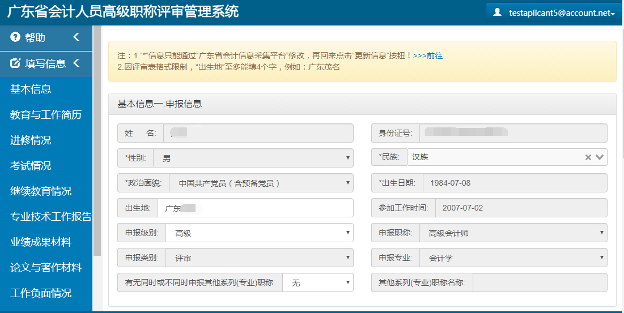
申报人操作说明

Slide 23
申报人操作说明

Slide 24
申报人操作说明
操作流程
登录→核对基本信息（申报类别）→填写申报信息→检查是否填写完整→ 提交（承诺）→ 生成表格（须待单位审核通过后）→下载打印。
撤消提交，返回修改。

Slide 25
申报人操作说明
注意事项
1.支持的浏览器：建议电脑用户使用最新版本的Google浏览器、360极速浏览器、火狐浏览器、猎豹浏览器登录系统。
2.忘记用户名（登录邮箱），可自行查询或向所在单位查询；登录邮箱无法使用，请向单位申请修改；忘记密码，可使用登录邮箱，自行重置密码。
3.留意系统的填写说明。

Slide 26
申报人操作说明
注意事项
4.建议填写完1个标签，保存1次。（上传模板）
5.需要填写从某个时间点为“至今” 的地方，如果只能填写日期格式数据，应填写“2019年8月31日”。
6.“专业实践能力考试成绩”是指高级会计实务成绩。(广东地区/其他省份）
7.公开发表的论文代表作。（中国知网未收录， Word版文件）

Slide 27
申报人操作说明
注意事项
8.生成打印。（微软2007版Office Word ）
9. 申报期内未完成填报。（提交前后）
10.所在单位加具意见。（“继续教育完成情况”、“负面情况”、“年度考核结果”、“综合评价意见”以及“评前公示情况”）

Slide 28
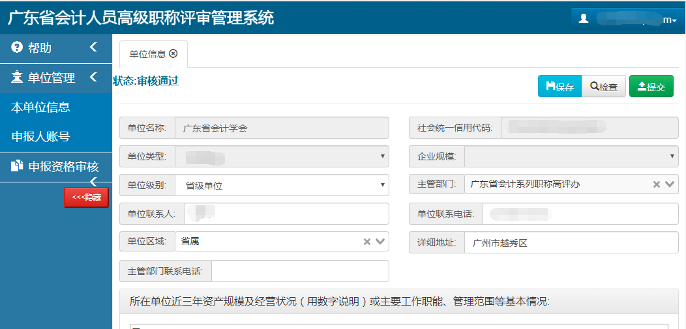
申报单位操作说明

Slide 29
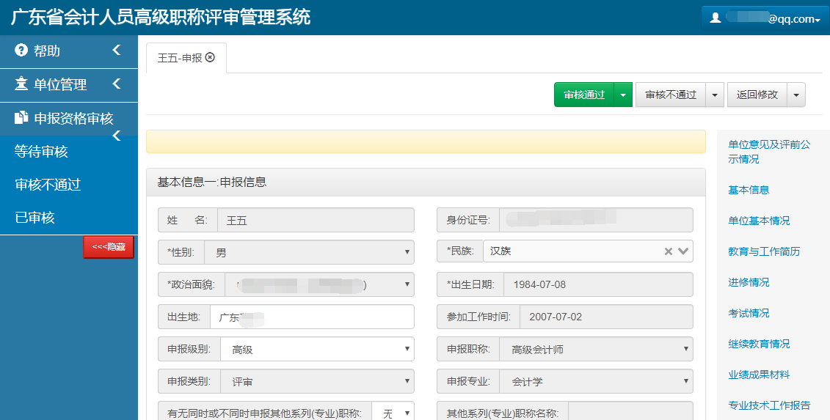
申报单位操作说明

Slide 30
申报单位操作说明
操作流程
●申请注册→登录→审核申报材料（待高评办审核通过单位注册情况后）→设置申报人编制性质→ 填写继续教育审核意见、年度考核情况、评前公示情况（须上传扫描件） 、负面情况意见、综合评价等→审核通过 。
●返回修改，重走流程。
审核要点：除申报条件外，请认真依据申报人原件核对申报人材料的合法性、真实性、完整性、时效性和可溯源性，扫描件是否清晰可见。

Slide 31
申报单位操作说明
注意事项
1.忘记用户名（登录邮箱），可自行查询或向主管部门查询；登录邮箱无法使用，请向主管部门申请修改；忘记密码，可使用登录邮箱，自行重置密码。
2.“单位名称”，“社会统一信用代码”注册后不能修改，请谨慎填写。

Slide 32
申报单位操作说明
注意事项
3.单位信息页面的“主管部门”，是指各地职称申报点、省直主管部门或省高评办。
4.审核论文网址，非中国知网的论文代表作，其扫描件与Word版文件的一致性。
5.设置本单位申报人员的编制性质。
6.留意文件规定的审核期限。

Slide 33
市级人社部门/省直主管部门操作说明

Slide 34
市级人社部门/省直主管部门操作说明
操作流程
登录→审核通过→提交。
审核要点：除申报条件外，重点审核网上所填信息及上传材料是否齐全且真实有效，扫描件是否清晰可见。

Slide 35
市级人社部门/省直主管部门操作说明
注意事项
1.单位信息页面的“主管部门”，是指省直主管部门或高评办。
2.在“下属单位”可查看本级所负责的申报单位。
3.留意文件规定的审核期限。

Slide 36
谢谢您的聆听!
广东省会计人员高级职称评审管理系统
www.gdkjps.net

